Slide 1
V Rapporto Nazionale
Imprenditoria Femminile

Slide 2
LE IMPRESE FEMMINILI IN ITALIA

Slide 3
IL PROFILO DELLE IMPRESE FEMMINILI
Imprese FEMMINILI vs imprese non femminili
Le imprese femminili sono*:
più concentrate nei servizi: 66,9% (899.224) vs 55,7%
più piccole di dimensione: 96,8% micro imprese (1.301.721) vs 94,7%
più ditte individuali: 61,4% (825.518) vs 48,2%
più nel Mezzogiorno: 36,8% (494.952) vs 33,7%
più giovanili secondo l’età degli imprenditori (under 35): 10,5% (141.360) vs 7,6%
un po’ più straniere: 11,8% (158.364) vs 10,4%
meno artigiane: 16,3% (219.710) vs 22,6%
poco strutturate in forma cooperativa: 2,2% (29.238) vs 2,3%
I settori con il più elevato tasso di femminilizzazione sono Altre attività di servizi alla persona, Sanità e assistenza sociale, Sistema moda.
* % sul totale imprese femminili e non femminili, tra parentesi valori assoluti delle imprese femminili
22,2%
del totale imprese
1.344.993
imprese registrate al II trim 2022
+5,4%
rispetto al II trim 2021 (vs +8,0% non femminili)
12,6%
del totale start-up innovative
1.840
start-up innovative al II trim 2022
+0,1%
rispetto al II trim 2021 (vs -0,7% NON femminili)
Fonte: V Rapporto IF, Unioncamere - Si.Camera - Centro Studi Guglielmo Tagliacarne

Slide 4
LA MOBILITÀ REGIONALE DELLE IMPRENDITRICI
Le giovani generazioni che vanno in altre regioni a fare impresa: il 10,2% delle imprenditrici under 35 lascia la propria regione di origine, fenomeno in linea con i maschi (10,6%)
Il rapporto Centro-Nord/Mezzogiorno:
8,2% è la quota di giovani donne imprenditrici nate nel Mezzogiorno che fanno impresa nel Centro-Nord
3,4% è la quota di giovani donne imprenditrici nate nel Centro-Nord che fanno impresa nel Mezzogiorno
Graduatoria regionale in base alla quota percentuale di giovani donne imprenditrici nate nella regione ma operanti in altre regioni d’Italia, anno 2021
Fonte: V Rapporto IF, Unioncamere - Si.Camera - Centro Studi Guglielmo Tagliacarne

Slide 5
LA SOPRAVVIVENZA DELLE IMPRESE FEMMINILI
Sopravvivono meno a tre anni dalla nascita… : dopo tre anni restano ancora aperte il 79,3% delle imprese femminili, contro l’83,9% di quelle maschili
… e anche a cinque anni: la quota delle imprese femminili sopravviventi è del 68,1%, contro il 74,3% di quelle maschili
Tasso di sopravvivenza delle imprese FEMMINILI e non, anni 2016-2021
Fonte: V Rapporto IF, Unioncamere - Si.Camera - Centro Studi Guglielmo Tagliacarne

Slide 6
L’INDAGINE
Unioncamere, Si.Camera e Centro Studi Guglielmo Tagliacarne hanno svolto un’indagine su un campione statisticamente rappresentativo di 2.000 imprese femminili e 2.000 imprese maschili appartenenti ai settori agricolo, manifatturiero e terziario.
L’obiettivo dell’indagine è stato quello di studiare i comportamenti delle imprese rispetto ai temi chiave della competitività, incentrati su management, asset intangibili, performance economiche, transizione digitale e green, al fine di fornire utili indicazioni anche per le policy.

Slide 7
IMPRESE FEMMINILI vs NON FEMMINILI: QUANDO I GAP DI COMPETITIVITÀ SI ANNULLANO
Il mix management può essere la chiave per annullare il gap delle imprese femminili rispetto a quelle non femminili riguardo la propensione ad investire in asset intangibili…
… e la presenza di investimenti in asset intangibili annulla i gap di performance economica tra imprese femminili e non femminili.
MANAGEMENT
ASSET INTANGIBILI
COMPETITIVITA’
R&S e Proprietà industriale
Capitale organizzativo
Mix
management
Performance economica
Open innovation
Capitale umano
Fonte: V Rapporto IF, Unioncamere - Si.Camera - Centro Studi Guglielmo Tagliacarne

Slide 8
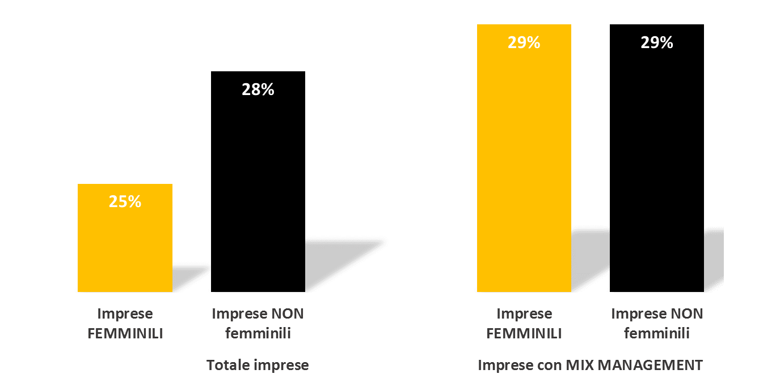
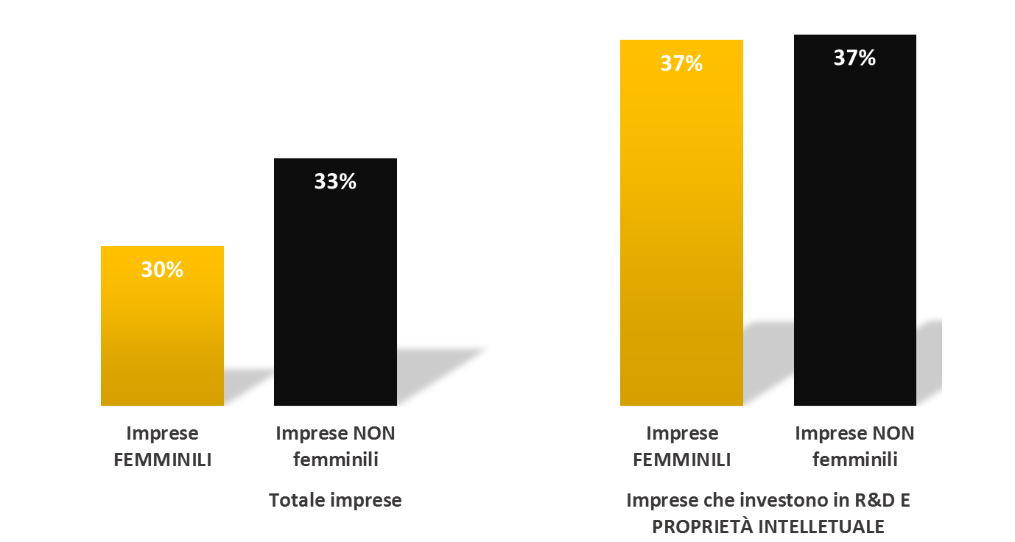
IMPRESE CHE INVESTONO IN R&S E PROPRIETÀ INDUSTRIALE
Effetto mix management su R&S e proprietà industriale: la quota di imprese femminili che investe in questo asset è inferiore a quella delle non femminili (25% vs 28%)…MA… quando le imprese hanno il mix management aumenta la propensione ad investire & si annulla il gap delle imprese femminili rispetto a quelle non femminili (29% in entrambi i casi)
Effetto R&S e proprietà industriale su performance economiche: quando le imprese investono in R&S e proprietà industriale cresce la quota delle imprese con aumento del fatturato & si annulla il gap delle imprese femminili rispetto a quelle non femminili (37% in entrambi i casi)
Migliori performance economiche
Maggiori investimenti in
R&S e proprietà industriale
Mix management
Quote % delle imprese che investono in R&S e PROPRIETÀ INDUSTRIALE
Quote % delle imprese con FATTURATO IN AUMENTO nel 2021
Totale imprese
All’interno delle imprese con mix management
Totale imprese
All’interno delle imprese che investono in R&S e proprietà industriale
Fonte: V Rapporto IF, Unioncamere - Si.Camera - Centro Studi Guglielmo Tagliacarne

Slide 9
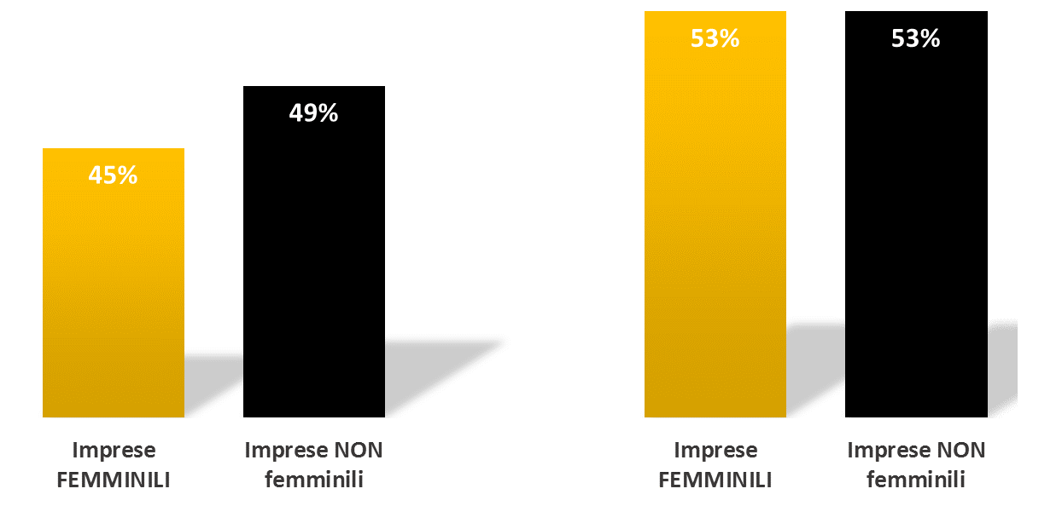
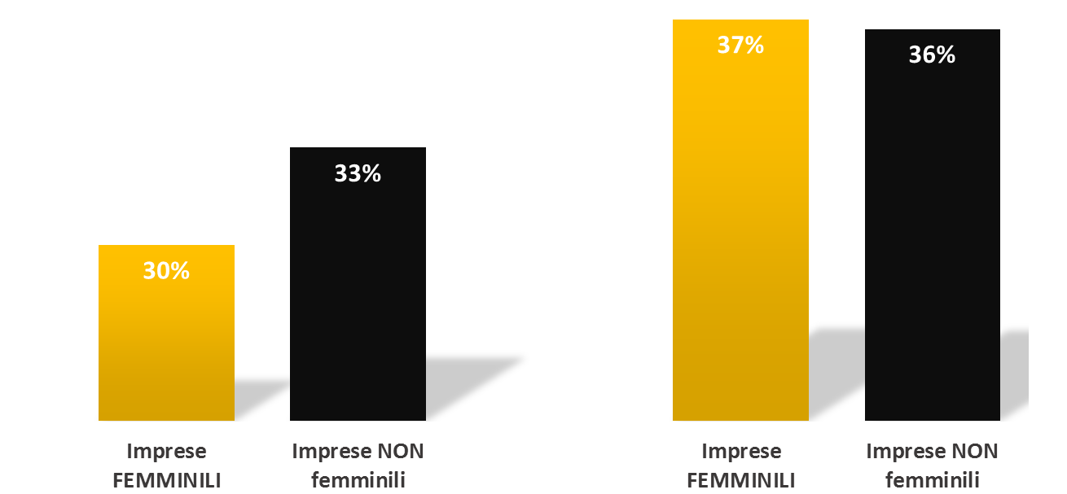
IMPRESE CHE INVESTONO NEL CAPITALE ORGANIZZATIVO
Effetto mix management sul capitale organizzativo: la quota di imprese femminili che investe in questo asset è inferiore a quella delle non femminili (45% vs 49%)…MA… quando le imprese hanno il mix management aumenta la propensione ad investire & si annulla il gap delle imprese femminili rispetto a quelle non femminili (53% in entrambi i casi)
Effetto capitale organizzativo su performance economiche: quando le imprese investono nel capitale organizzativo cresce la quota delle imprese con aumento del fatturato & si annulla il gap delle imprese femminili rispetto a quelle non femminili (36/37% in entrambi i casi)
Migliori performance economiche
Maggiori investimenti in
Capitale organizzativo
Mix management
Quote % delle imprese che investono nel CAPITALE ORGANIZZATIVO
Quote % delle imprese con FATTURATO IN AUMENTO nel 2021
Totale imprese
All’interno delle imprese con mix management
Totale imprese
All’interno delle imprese che investono in Capitale organizzativo
Fonte: V Rapporto IF, Unioncamere - Si.Camera - Centro Studi Guglielmo Tagliacarne

Slide 10
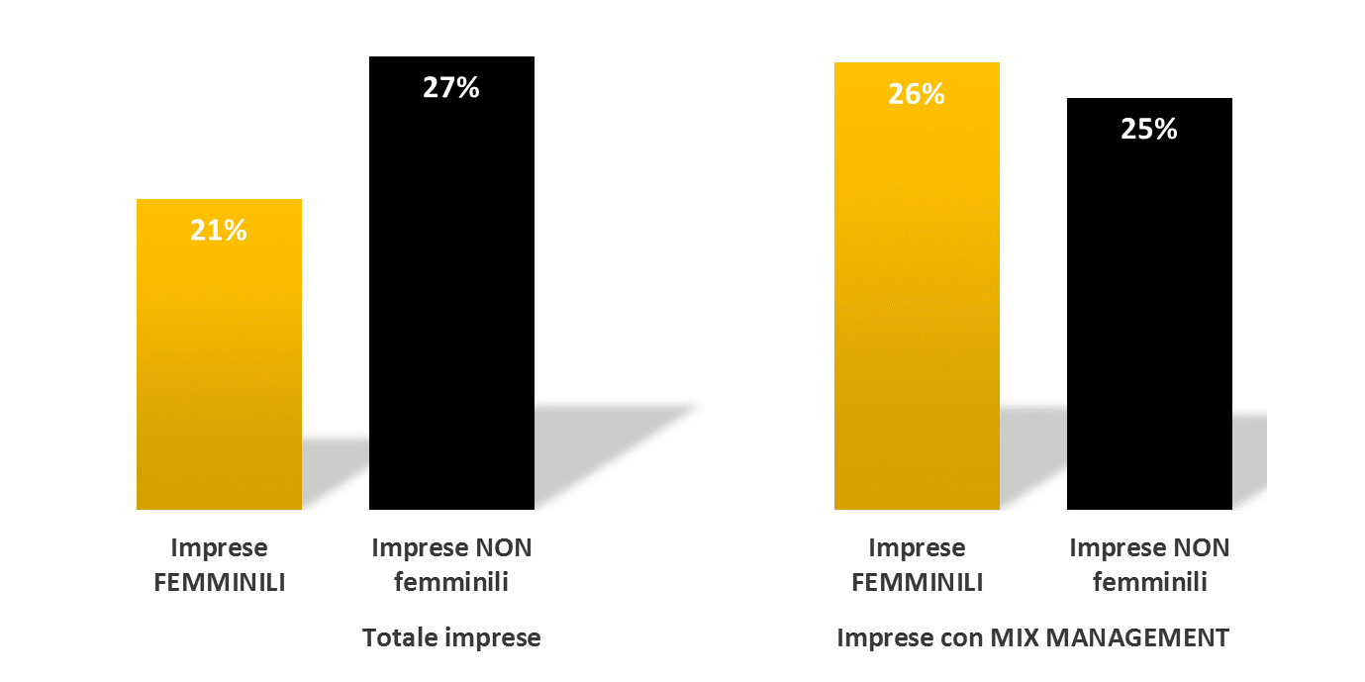
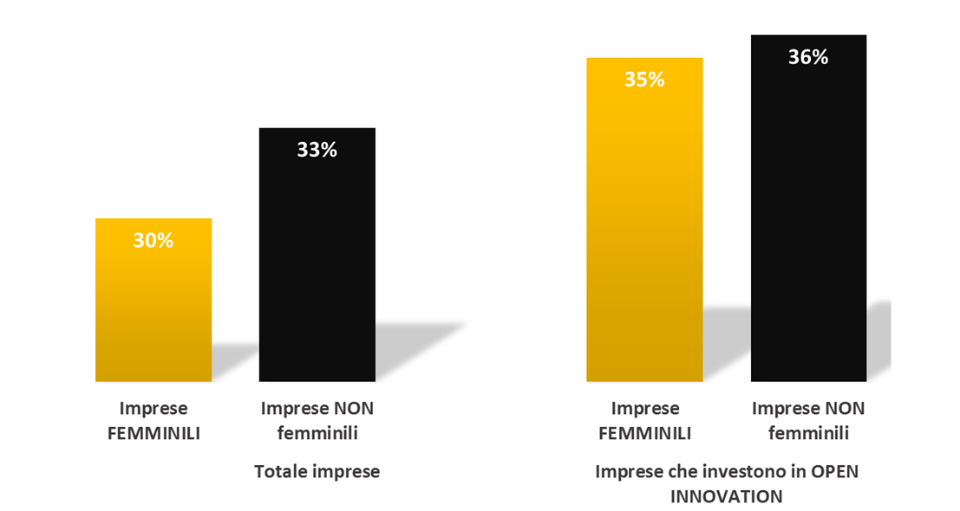
IMPRESE CHE INVESTONO IN OPEN INNOVATION
Effetto mix management sulla open innovation: la quota di imprese femminili che investe in questo asset è inferiore a quella delle non femminili (21% vs 27%)…MA… quando le imprese hanno il mix management si annulla il gap delle imprese femminili rispetto a quelle non femminili (25/26% in entrambi i casi)
Effetto capitale organizzativo su performance economiche: quando le imprese investono nel capitale organizzativo cresce la quota delle imprese con aumento del fatturato & si annulla il gap delle imprese femminili rispetto a quelle non femminili (35/36%)
Migliori performance economiche
Maggiori investimenti in
Open innovation
Mix management
Quote % delle imprese che investono in OPEN INNOVATION
Quote % delle imprese con FATTURATO IN AUMENTO nel 2021
Totale imprese
All’interno delle imprese con mix management
Totale imprese
All’interno delle imprese che investono in Open innovation
Fonte: V Rapporto IF, Unioncamere - Si.Camera - Centro Studi Guglielmo Tagliacarne

Slide 11
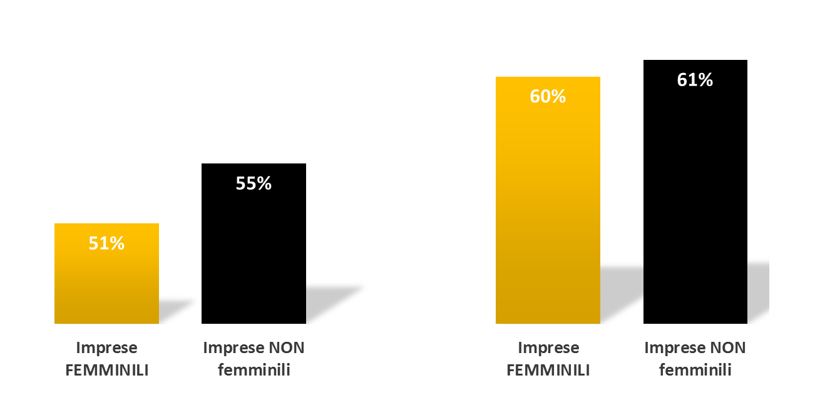
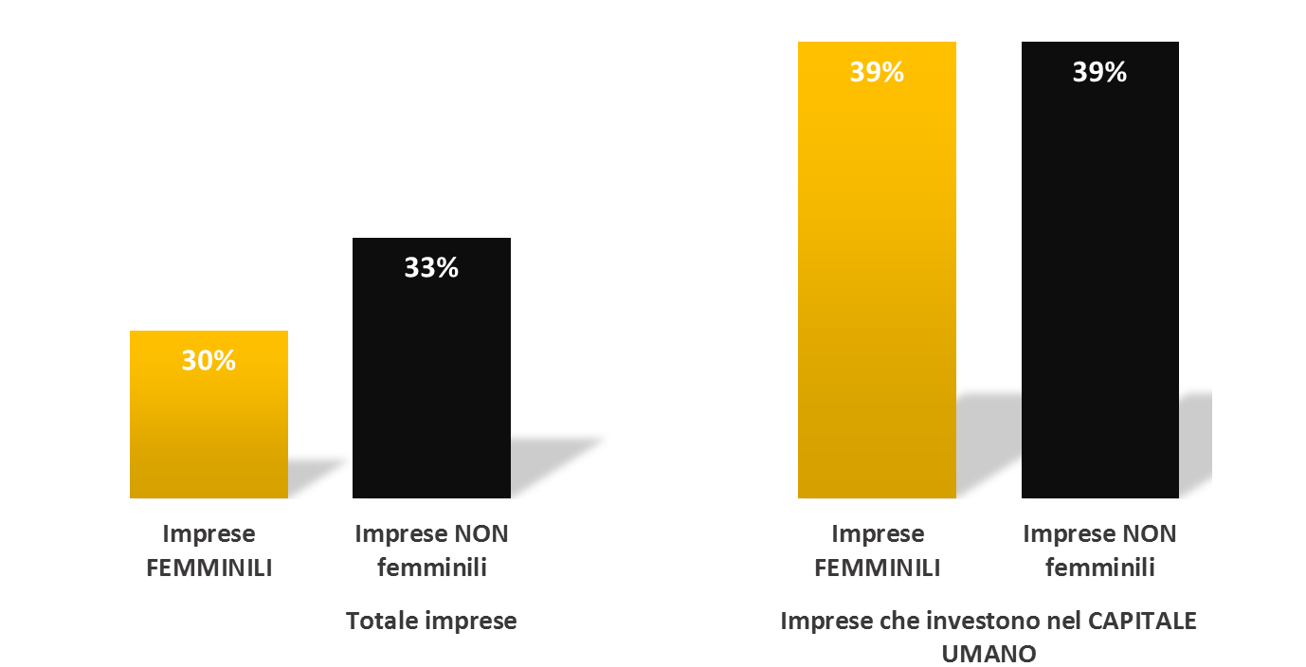
IMPRESE CHE INVESTONO IN CAPITALE UMANO
Effetto mix management sul capitale umano: la quota di imprese femminili che investe in questo asset è inferiore a quella delle non femminili (51% vs 55%)…MA… quando le imprese hanno il mix management aumenta la propensione ad investire & si annulla il gap delle imprese femminili rispetto a quelle non femminili (60/61%)
Effetto capitale umano su performance economiche: quando le imprese investono nel capitale umano cresce la quota delle imprese con aumento del fatturato & si annulla il gap delle imprese femminili rispetto a quelle non femminili (39% in entrambi i casi)
Migliori performance economiche
Maggiori investimenti in
Capitale umano
Mix management
Quote % delle imprese che investono in CAPITALE UMANO
Quote % delle imprese con FATTURATO IN AUMENTO nel 2021
Totale imprese
All’interno delle imprese con mix management
Totale imprese
All’interno delle imprese che investono in Capitale umano
Fonte: V Rapporto IF, Unioncamere - Si.Camera - Centro Studi Guglielmo Tagliacarne

Slide 12
TRANSIZIONE DIGITALE E GREEN NELL’ERA COVID: REATTIVITÀ DELLE IMPRESE
Lo shock pandemico ha accelerato la duplice transizione: il 14% delle imprese femminili ha iniziato ad investire nelle tecnologie digitali a seguito dello shock (vs 11% di quelle non femminili), e il 12% ha iniziato ad investire nel green (vs 9% nel caso di quelle non femminili)
Distribuzione % delle imprese secondo la decisione di investire nelle TECNOLOGIE DIGITALI: il post Covid-19
Distribuzione % delle imprese secondo la decisione di investire in SOSTENIBILITA’ AMBIENTALE: il post Covid-19
Fonte: V Rapporto IF, Unioncamere - Si.Camera - Centro Studi Guglielmo Tagliacarne

Slide 13
TRANSIZIONE DIGITALE E GREEN: LE BARRIERE PER LE IMPRESE FEMMINILI
Molte imprese con difficoltà: 8 imprese femminili su 10 (quota simile per quelle non femminili) hanno incontrato difficoltà ad investire nel digitale e nel green
Quali difficoltà per le imprese femminili?: : Prevale l’insufficienza delle risorse finanziarie. Per le imprese che non hanno ancora investito: spicca la mancanza di cultura e di competenze sui due temi. Per le imprese che hanno già investito risaltano i costi elevati delle tecnologie e la scarsa conoscenza/difficoltà ad ottenere agevolazioni pubbliche.
Distribuzione % delle imprese FEMMINILI secondo le prime cinque BARRIERE ad investire nelle TECNOLOGIE DIGITALI: le differenze tra imprese digitali e non digitali
Distribuzione % delle imprese FEMMINILI secondo le prime cinque BARRIERE ad investire nel GREEN: le differenze tra imprese green e non green
Fonte: V Rapporto IF, Unioncamere - Si.Camera - Centro Studi Guglielmo Tagliacarne
* Imprese che hanno investito/investono/investiranno nelle tecnologie digitali/green
** Imprese che non hanno investito e non investiranno nelle tecnologie digitali/green

Slide 14
TRANSIZIONE DIGITALE E GREEN: LE POLICY PER LE IMPRESE FEMMINILI
Quote % delle imprese secondo le azioni di POLICY più richieste per supportare gli investimenti nelle TECNOLOGIE DIGITALI e nel GREEN: imprese femminili vs imprese non femminili
Risorse finanziarie, formazione e semplificazione… le imprese femminili chiedono:
miglioramento della formazione digitale e green, sia scolastica e universitaria (18%) che sul luogo di lavoro (13%);
migliore accesso alle risorse finanziarie, sia bancarie che non bancarie (17%);
semplificazione delle procedure amministrative (16%).
… ma anche: le imprese femminili esprimono maggiormente la necessità di azioni di sensibilizzazione sull’importanza di investimenti nel digitale e nel green (10% vs 8%)
Fonte: V Rapporto IF, Unioncamere - Si.Camera - Centro Studi Guglielmo Tagliacarne

Slide 15
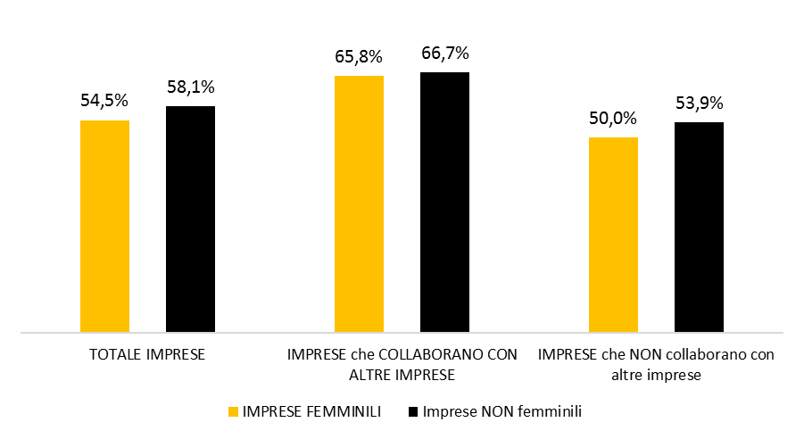
PROPENSIONE ALL’EXPORT: L’UNIONE FA LA FORZA
Effetto relazionalità imprenditoriale su internazionalizzazione: la quota delle imprese manifatturiere esportatrici femminili è inferiore a quella delle imprese non femminili…MA…
… quando le imprese collaborano con altre imprese cresce la probabilità di esportare & quasi si annulla il gap delle imprese femminili rispetto a quelle non femminili
Quote % delle imprese esportatrici (biennio 2021-22)
Fonte: V Rapporto IF, Unioncamere - Si.Camera - Centro Studi Guglielmo Tagliacarne

Slide 16
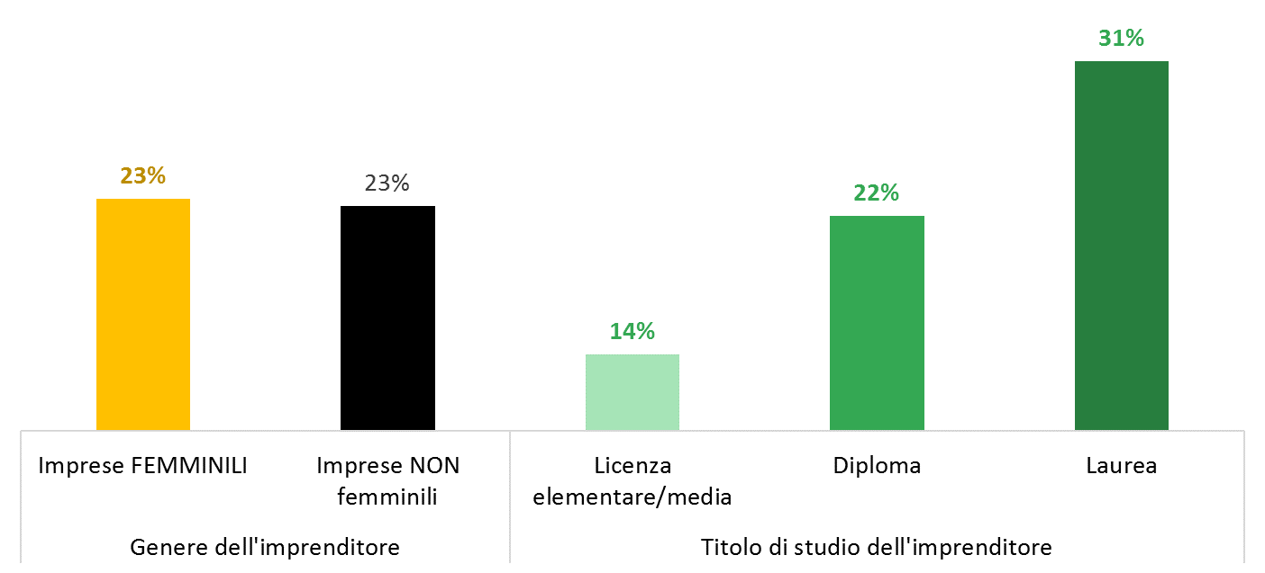
CERTIFICAZIONE DI PARITÀ DI GENERE
Quote % di imprese che sono interessate ad ottenere la CERTIFICAZIONE: genere e livelli di istruzione degli imprenditori a confronto
Donne e uomini credono allo stesso modo nella Certificazione di parità di genere… : il 23% delle imprese (femminili e non femminili) dichiara interesse ad ottenere la certificazione della parità di genere…
… all’aumentare del livello di istruzione degli imprenditori aumenta la consapevolezza dell’importanza della certificazione di parità di genere
Fonte: V Rapporto IF, Unioncamere - Si.Camera - Centro Studi Guglielmo Tagliacarne

